Slide 1
Enti, uffici, organi
pubblici
Codice civile-Art. 11. Persone giuridiche pubbliche.
Le province e i comuni, nonché gli enti pubblici riconosciuti come persone giuridiche, godono dei diritti secondo le leggi e gli usi osservati come diritto pubblico.
Soggetti di diritto
(«centro di imputazione di diritti e doveri»)
Codice civile-Art. 1. Capacità giuridica.
La capacità giuridica si acquista dal momento della nascita.
I diritti che la legge riconosce a favore del concepito sono subordinati all'evento della nascita.
Persone fisiche
privati
Art. 1. Procedimento per l'acquisto della personalità giuridica (DPR 361/2000)
1. Salvo quanto previsto dagli articoli 7 e 9, le associazioni, le fondazioni e le altre istituzioni di carattere privato acquistano la personalità giuridica mediante il riconoscimento determinato dall'iscrizione nel registro delle persone giuridiche, istituito presso le prefetture.
Persone giuridiche

Slide 2
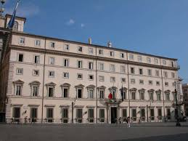
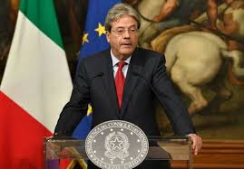
Soggetti & Organi
Ente = persona giuridica pubblica
Ufficio = articolazione organizzativa dell’Ente
Organo = ufficio cui è attribuita la capacità di agire per conto dell’ente
Titolare = persona fisica che ricopre la funzione nell’organo

